Slide 1

Мамандықтар

Slide 2

Мамандықтың бәрі де жақсы

Slide 3
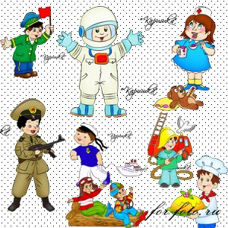

Slide 4
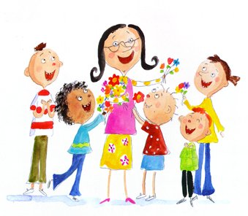
Үйретуден балаға жалықпайды ешқашан

Slide 5
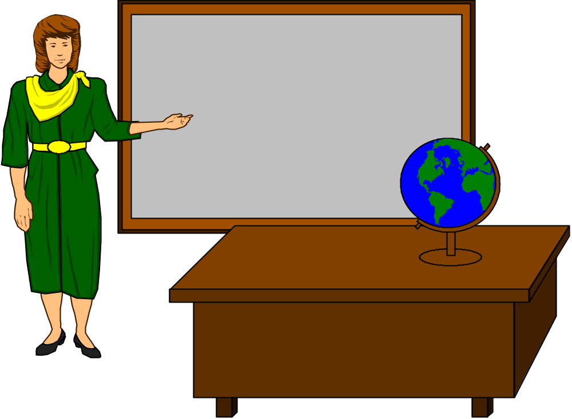
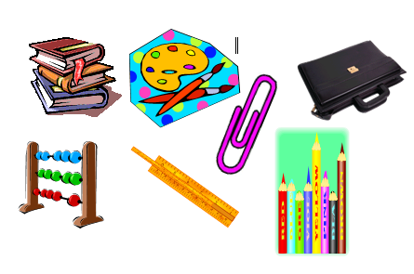





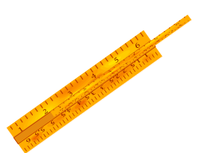

Посмотри и запомни.
Не өзгерді?

Slide 6

Дәрігер
Ақ халатты абзал жандар

Slide 7


Slide 8

Аспазшы

Slide 9
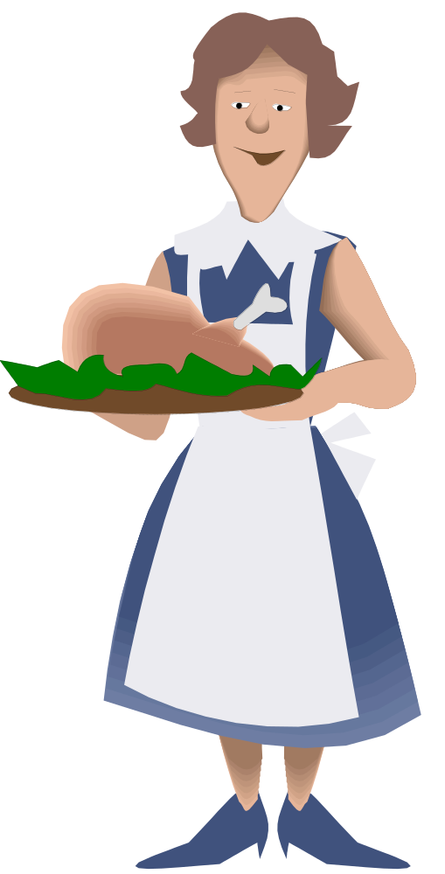





Үстел үстінде 4 тағам тұрды.Аспазшы әкеліп тағы 1 тағам қойды.Барлығы қанша болды?
5

Slide 10


Slide 11


Slide 12

«Биік, зәулім, әдемі
Үйлерді кім тұрғызды?»

Slide 13
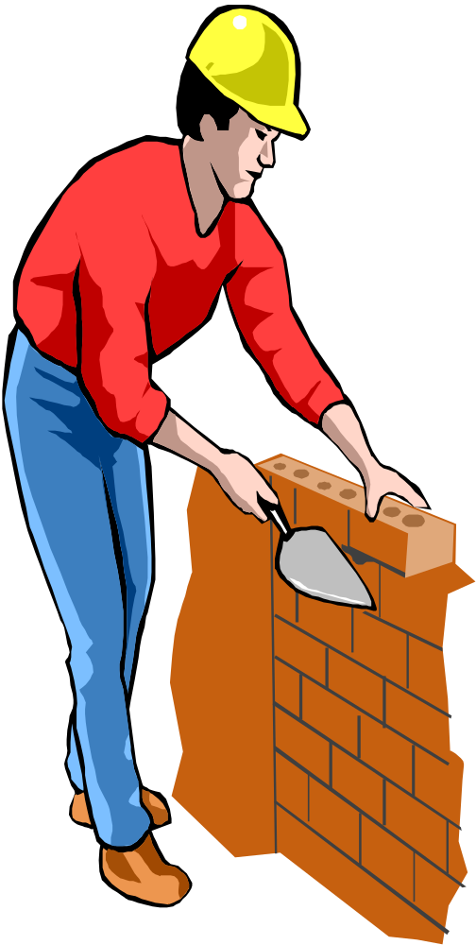
Үйлер мен ағаштарды тұрғызайық.Ең үлкенінен бастап тұрғыз

Slide 14
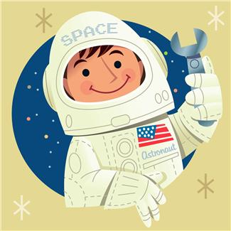
«Ұшағымен зымырап
Ғарышқа кім самғайды?»

Slide 15

Пошташы

Slide 16






2
5
3
Пошташыға үйдің номерын тауып беруге көмектес.Мына тұрған есепті шеш
4
6 – 3 + 2 - 1

Slide 17


Өрт сөндіруші

